Slide 1
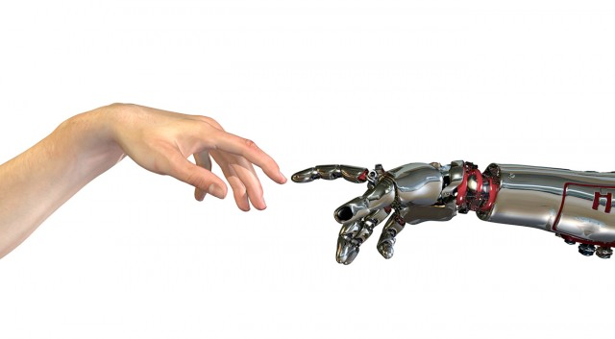
Machine Learning
8. geavanceerde onderwerpen

Slide 2
Onderwerpen
Informatie-entropie
Ensemble learning
Voting, bagging en pasting
Random Forest
Boosting
Stacking
Large language models
Recurrent Neural Networks
Transformers

Slide 3
(Informatie-)entropie
De term Entropie komt uit de thermodynamica
Entropie = wanorde van moleculen
Entropie = 0 als de moleculen stil liggen en geordend zijn
Perfect kristal bij 0 K
Entropie stijgt als de wanorde toeneemt
Heet gas heeft hoge entropie

Slide 4
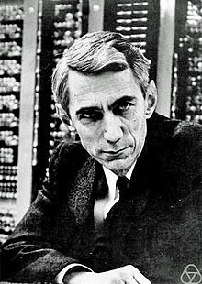
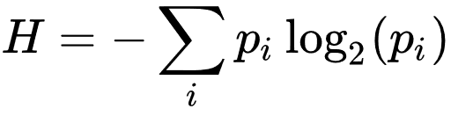
Informatie-entropie
Informatietheorie van Claude Shannon
Entropie = gemiddelde informatie-inhoud van een bericht
Entropie = 0 als alle berichten hetzelfde zijn

Slide 5

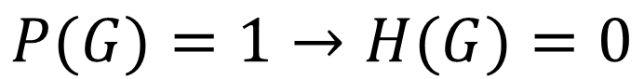
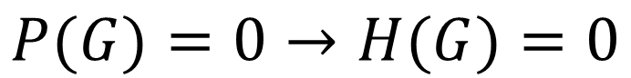
Entropie
(Ook) te begrijpen als de mate van verrassing of informatie die een uitkomst geeft:
P(G): kans op kop
H(G): informatie die je wint als de munt op kop terechtkomt
$$P(G)=1→H(G)=0$$
$$P(G)=0→H(G)=0$$

Slide 6
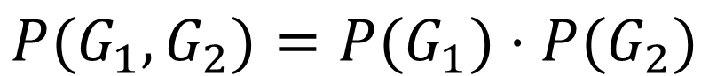
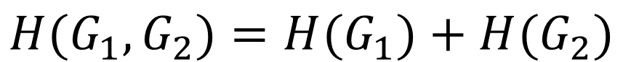
Entropieën van twee niet-samenhangende gebeurtenissen mag je optellen
$$H(G_{1},G_{2})=H(G_{1})+H(G_{2})$$
De kans dat twee niet-samenhangende gebeurtenissen tegelijk optreden, wordt gegeven door een vermenigvuldiging
$$P(G_{1},G_{2})=P(G_{1})⋅P(G_{2})$$
Om van vermenigvuldiging naar optelling te gaan, maken we gebruik van logaritmes:
$$\log_{a}(xy)=\log_{a}(x)+\log_{a}(y)$$

Slide 7
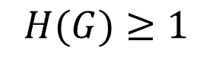
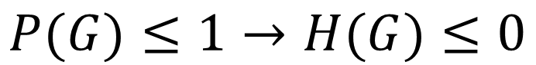
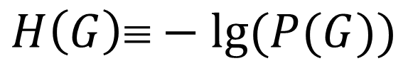
$$P(G)≤1→H(G)≤0$$
$$H(G)≥1$$
Maar we willen dat
, daarom
$$H\left(G\right)≡−lg(P(G))$$
We gebruiken basis 2 voor onze logs, daarom: lg

Slide 8
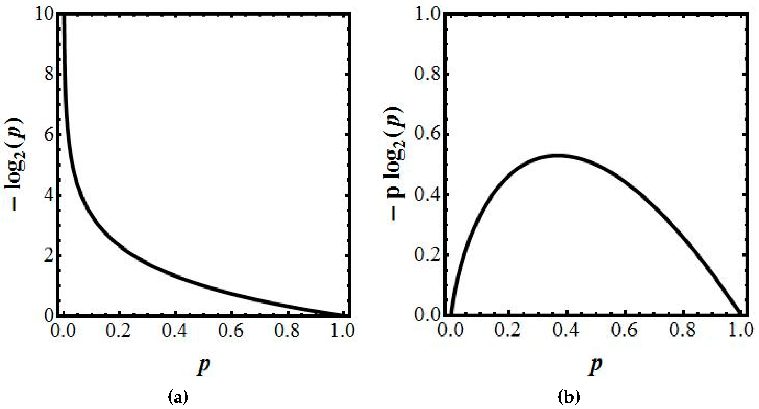
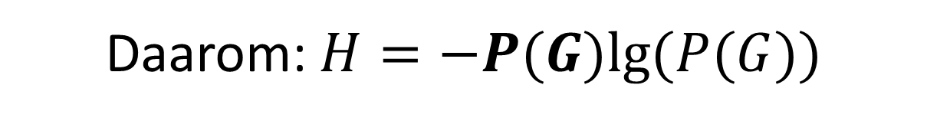
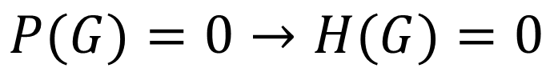
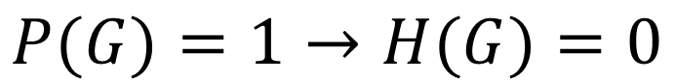
$$P(G)=1→H(G)=0$$
$$P(G)=0→H(G)=0$$
Daarom: $H=−P(G)lg(P(G))$
Bron: mdpi.com

Slide 9
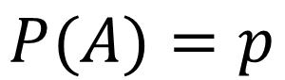
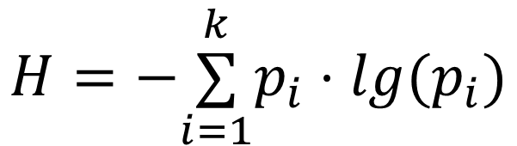
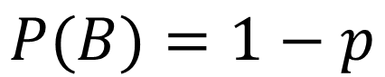
A = munt landt op kop
B = munt landt op munt
$$P(A)=p$$
$$P(B)=1−p$$
$$H=−plg(p)−(1−p)lg(1−p)$$
In het algemeen:
$$H=−\overset{k}{\underset{i=1}{∑}}p_{i}⋅lg(p_{i})$$

Slide 10
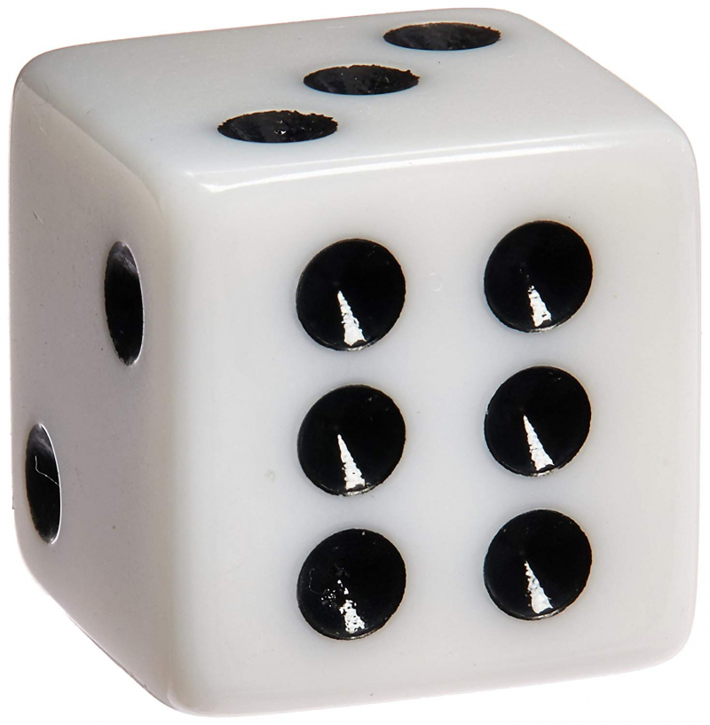
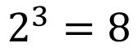
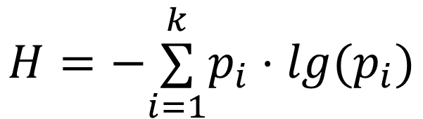
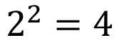
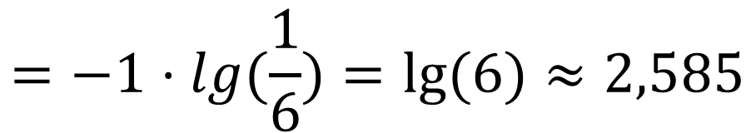
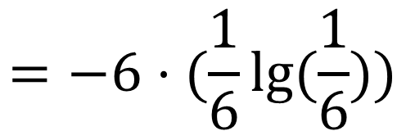
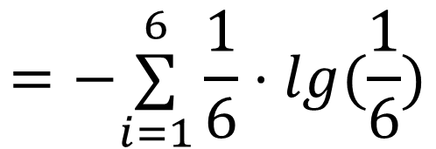
$$H=−\overset{k}{\underset{i=1}{∑}}p_{i}⋅lg(p_{i})$$
$$=−\overset{6}{\underset{i=1}{∑}}\frac{1}{6}⋅lg(\frac{1}{6})$$
$$=−6⋅(\frac{1}{6}lg(\frac{1}{6}))$$
$$=−1⋅lg(\frac{1}{6})=lg(6)≈2,585$$
(Tussen
$$2^{2}=4$$
en
$$2^{3}=8$$
)

Slide 11
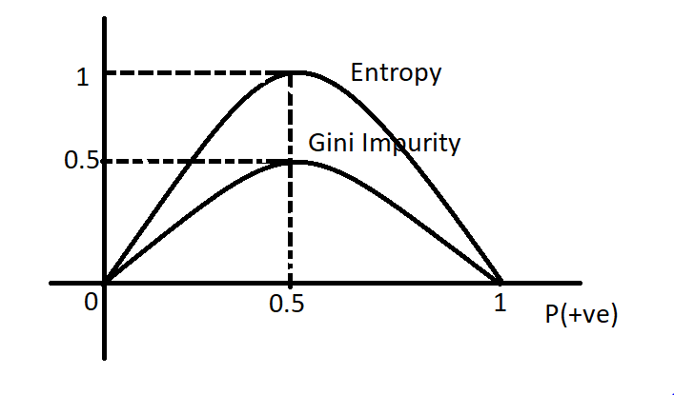
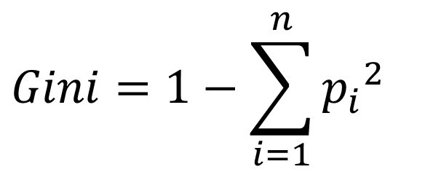
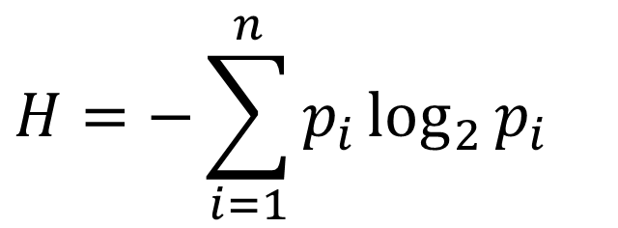
Entropie en Gini-impurity
$$H=−\sum_{i=1}^{n}{p_{i}\log_{2}{p_{i}}}$$
$$Gini=1−\sum_{i=1}^{n}{{p_{i}}^{2}}$$
Bron: medium.com

Slide 12
Ensemble Learning

Slide 13
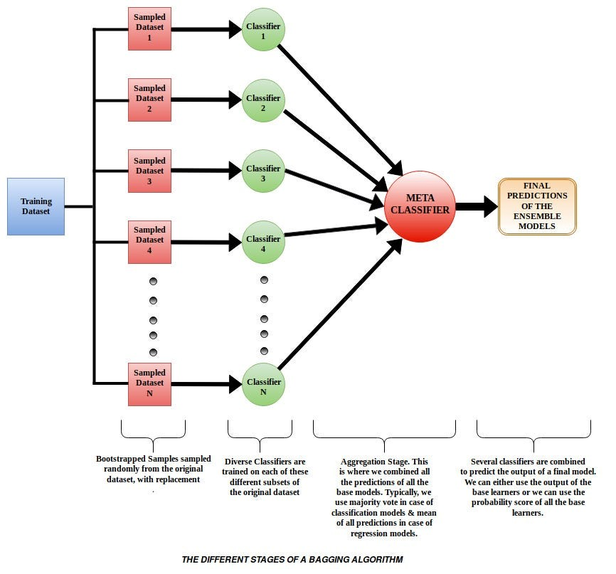

Slide 14
Voting, bagging en pasting (1)
Voting: verschillende soorten classifiers
Onafhankelijk en ongecorreleerd (voorzover mogelijk)
Elk met een eigen uitkomst
Hard voting: de vaakst voorspelde uitkomst wint
Soft voting: de uitkomst met de gemiddeld hoogste waarschijnlijkheid wint

Slide 15
Voting, bagging en pasting (2)
Bagging = Bootstrap Aggregating
Bagging en Pasting: meerdere keren dezelfde classifier
Elk getraind op een andere subset van de data
Met teruglegging: Bagging
Zonder teruglegging: Pasting
Output: meest voorkomende classificatie (hard voting)

Slide 16
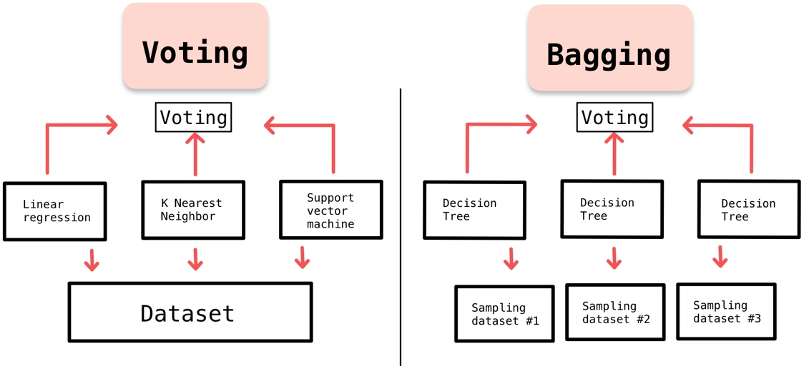
Voting, bagging en pasting (3)
Bron: medium.com

Slide 17
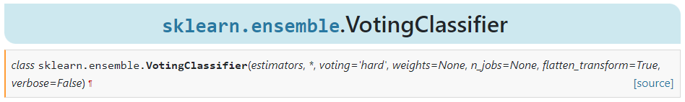
Voting in sklearn
Lijst van tuples: (naam, classifier)
Bijvoorbeeld:
('lr', LogisticRegression(random_state=42))
hard of soft

Slide 18
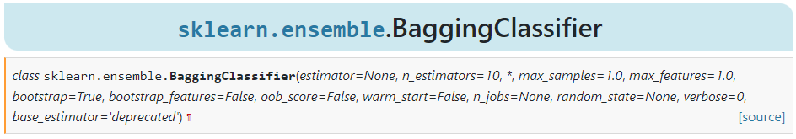
Bagging in sklearn
False => pasting
Bijvoorbeeld:
from sklearn.ensemble import BaggingClassifier
from sklearn.tree import DecisionTreeClassifier
bag_clf = BaggingClassifier(DecisionTreeClassifier(), n_estimators=500, max_samples=100, n_jobs=-1, random_state=42)
bag_clf.fit(X_train, y_train)

Slide 19

Intermezzo
Live Notebook over Voting classifiers

Slide 20
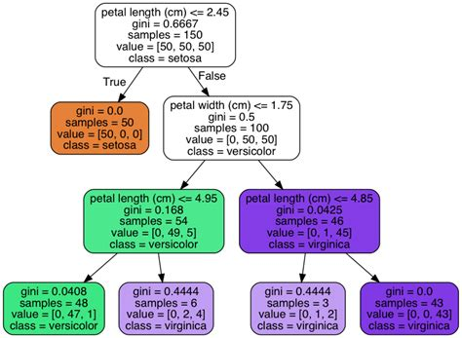
Reminder: Decision Trees
Bij elke node kiezen we de feature die het meeste onderscheid kan maken

Slide 21

Random Forest
Ensemble van Decision Trees
Gebruikt bagging als aggregator
Wat is er random aan?
Bij het splitsen op een node wordt er niet uit alle features gekozen…
…maar uit een random subset
By default worden er √n features van de n overwogen
Gevolg: meer diversiteit in de bomen
Voorkomt overfitting
Als geheel minder variantie, ten koste van meer bias in de afzonderlijke bomen

Slide 22
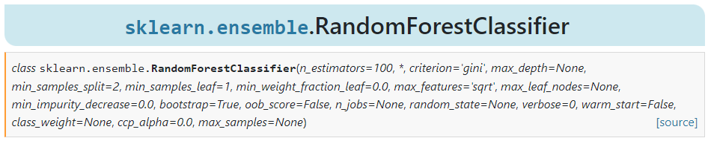
RandomForest in sklearn

Slide 23
Boosting (1)
Sequentieel trainen van classifiers
Nadeel: niet parallelliseerbaar
Algoritmes:
AdaBoost
Fout geclassificeerde instances door het vorige model krijgen hoger gewicht
Gradient Boosting
Volgende model wordt getraind op de error (y-y_pred) van het vorige
Learning rate η

Slide 24
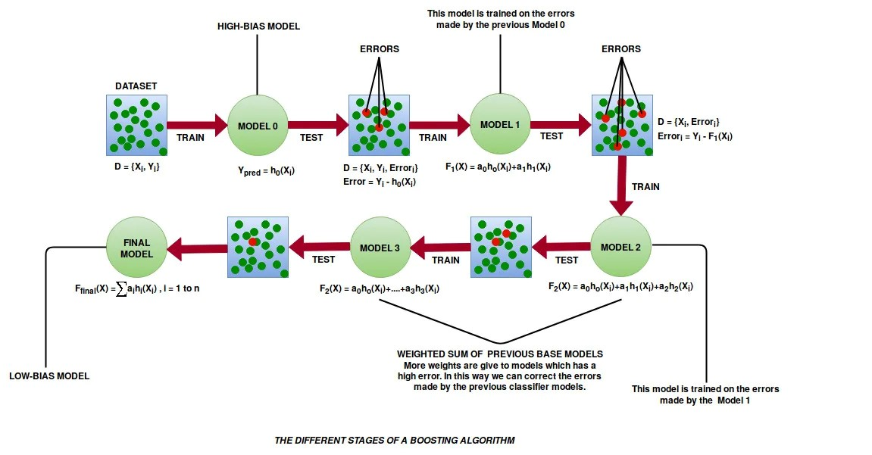
Boosting (2)

Slide 25
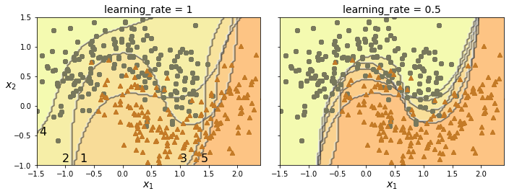
Boosting (3)
AdaBoost met verschillende Learning Rates

Slide 26
Stacking (1)
Alternatief voor Voting en Bagging/Pasting
Gebruik geen simpel algoritme zoals Voting…
…maar gebruik weer een Machine Learning-model!
Dit model wordt gevoed door de onderliggende classifier-modellen
Blender of Meta learner

Slide 27
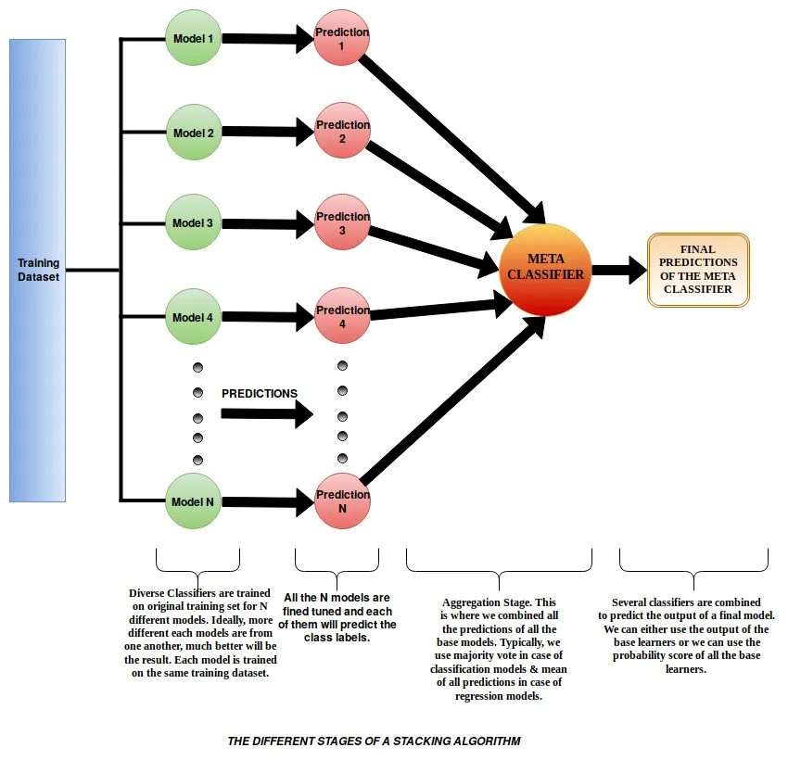
Stacking (2)

Slide 28
Intermezzo
Live Notebook over Random Forests

Slide 29
Large Language Models

Slide 30
Taalmodellen vóór 2017
Recurrent Neural Networks (RNN’s)
Lijken op de “normale” neurale netwerken die we hebben gezien
Maar: elk neuron krijgt een extra input
Zijn eigen activatie op tijdstip t-1
Trainen m.b.v. BPTT: BackPropagation Through Time

Slide 31
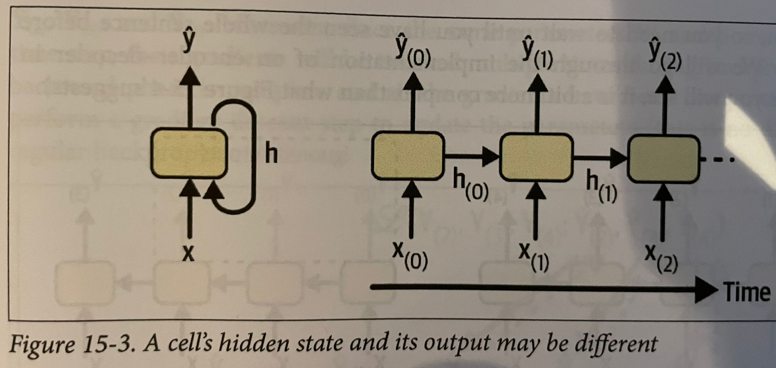
Recurrent Neural Networks (1)
Ontleend aan A. Géron: Hands-on Machine Learning

Slide 32
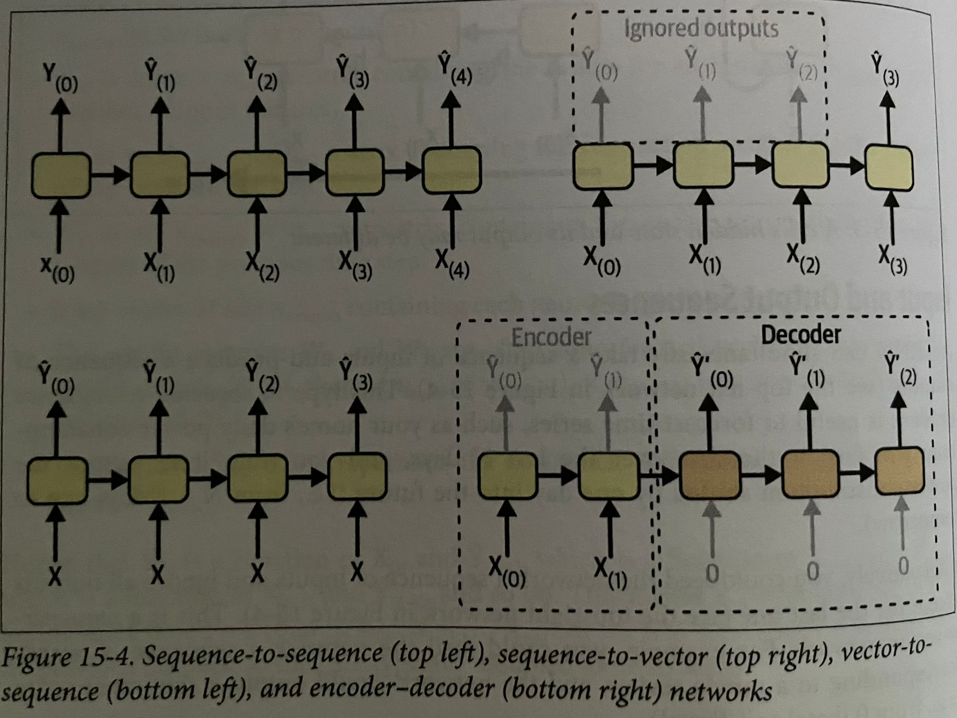
Recurrent Neural Networks (2)
Ontleend aan A. Géron: Hands-on Machine Learning

Slide 33
Nadelen van RNN’s
Exploding/vanishing gradients
Technieken als Normalisatie en Dropout kunnen dit oplossen
Beperkt kortetermijn-geheugen
LSTM en GRU lossen dit deels op
Trainen kost veel tijd
Niet te parallelliseren
Niet te stacken

Slide 34
Taalmodellen ná 2017
Transformer-architectuur
2017: Attention Is All You Need (Google Brain)
Niet recurrent, dus geen last van de nadelen van RNN’s
Toch context en geheugen door Positional encoding en Attention
Geschikt voor vertalen (NMT), sentiment-analyse, tekstgeneratie etc.

Slide 35
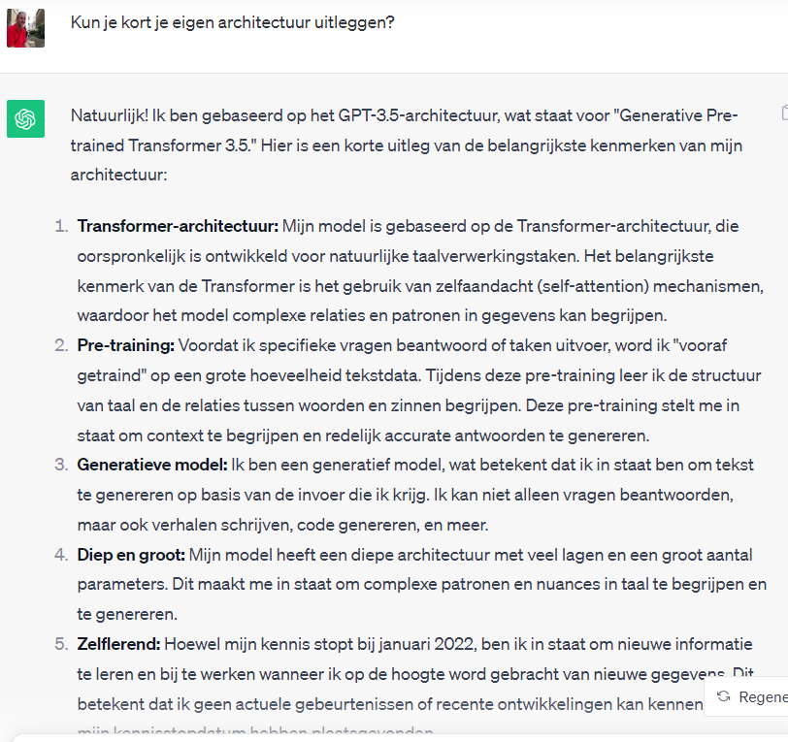

Slide 36
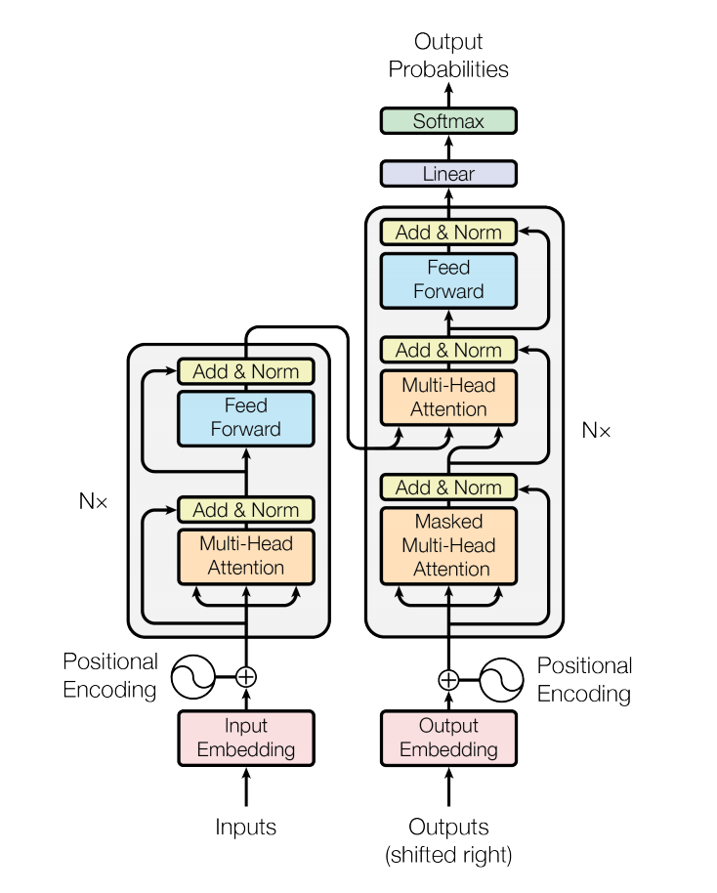
Transformer
Uit de paper “Attention Is All You Need”

Slide 37
Encoder-Decoder
Tijdens (pre)training:
Gehele input in de encoder
Gewenste output (target) token-voor-token in de decoder
Masking
Daarna:
Gehele input in de encoder
Output tot dan toe in de decoder
Gegenereerde tekst komt token-voor-token uit de head van de decoder

Slide 38
Elementen van de Transformer
Embedding
Tokens (woorden of woorddelen) omgezet in vectoren
Positional encoding
Vector die de positie in de zin codeert
Multi-head Attention
Andere relevante woorden in de input en/of output meer gewicht geven
Masked Multi-head Attention
Idem, maar alleen de woorden die al gezien zijn
Feed Forward
Niet-lineaire transformatie van de input

Slide 39
Zelf mee aan de slag?
Keras en Natural Language Processing
https://keras.io/api/keras_nlp/
Hugging Face
https://huggingface.co/models
Voorbeeld van een ‘question answering’ Keras/HF-model op Colab

Slide 40
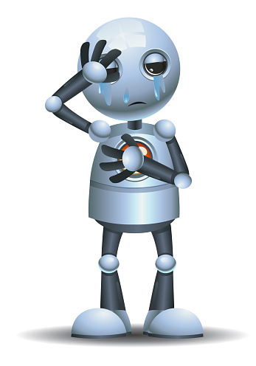
Einde van de cursus Machine Learning…
Vragen over de stof?
Over de eindopdracht?
Feedback!
Wat kan beter?
Wat moet blijven?
Wat kan er weg?
Wat moet er minder in?
Wat moet er meer in?

